Slide 1
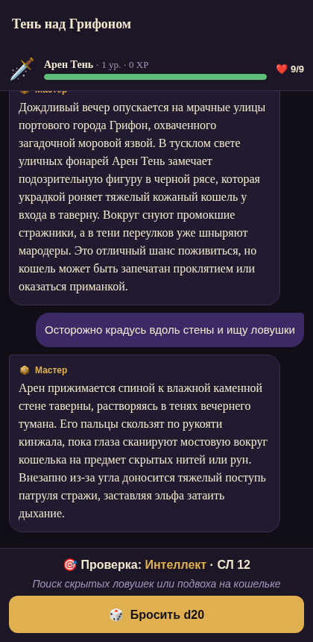
NeuroQuest
Ролевая игра в духе D&D, где мастер — искусственный интеллект
СРС по дисциплине «Разработка приложений для мобильных устройств»
Гапбасов Ерасыл, УС-ВТ 24-2 · Университет «Туран Астана»
Notes:
Представиться. Название — NeuroQuest. Это текстовая ролевая игра: я пишу действия героя, а ИИ ведёт сюжет.

Slide 2
Проблема и идея
?
Проблема
✓
Решение
Для D&D нужен мастер, который знает правила и готовит сюжет
Собрать группу в одно время трудно
ИИ-чатам нельзя доверить правила: они «забывают» HP и выдумывают предметы
ИИ рассказывает историю и назначает проверки
Кубик d20, урон, опыт, уровни и инвентарь считает код по правилам
Играть можно одному, в любое время, даже без интернета
Notes:
Главная мысль: ИИ — рассказчик, а правила — в коде, поэтому ИИ не может сломать игру.

Slide 3
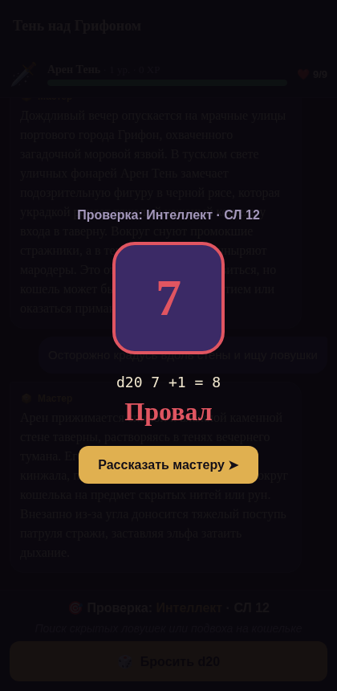
Как проходит ход
1
2
3
4
Игрок
ИИ-мастер
Кубик d20
Правила
пишет действие героя: «Крадусь вдоль стены»
описывает сцену и, если исход неясен, просит проверку: Ловкость, СЛ 12
приложение бросает d20 + модификатор и сравнивает со сложностью
код применяет урон, опыт и предметы с ограничениями и сохраняет в БД
Notes:
Пройти по шагам слева направо. Справа — экран броска кубика.

Slide 4
Технологии
React Native + Expo
TypeScript
Expo Router
один код для Android, iOS и Web
типизация, меньше ошибок
навигация: файл = экран
SQLite
SecureStore, @noble
zod
локальная база данных
Keychain / Keystore, PBKDF2, AES-GCM
проверка всех вводимых данных
Node.js + Express
Google Gemini
Vitest, Playwright
сервер, который хранит ключ ИИ
языковая модель в роли мастера
модульные и сквозные тесты

Slide 5
Архитектура
Приложение
Сервер
Gemini API
Expo / React Native
Node.js + Express
языковая модель
экраны (src/app)
сервисы: вход, бэкап, игра
SQLite: данные игрока
правила D&D, шифрование
проверка запроса (zod)
ключ ИИ только в .env
лимит 20 запросов/мин
офлайн-мастер при сбое
повествование
проверки характеристик
предложения эффектов
ответ строго в JSON
Почему сервер: APK можно распаковать, поэтому ключ ИИ нельзя хранить в приложении.

Slide 6
База данных SQLite
users
characters
items
логин, хэш и соль пароля, блокировка
герой: раса, класс, HP, характеристики
инвентарь героя
audit_log
campaigns
messages
журнал входов и бэкапов
приключение героя
история: мастер, игрок, броски
ON DELETE CASCADE — удалили героя, база сама удалит его предметы и приключения. CHECK — HP ≥ 0, уровень 1–20. Миграции по PRAGMA user_version.

Slide 7
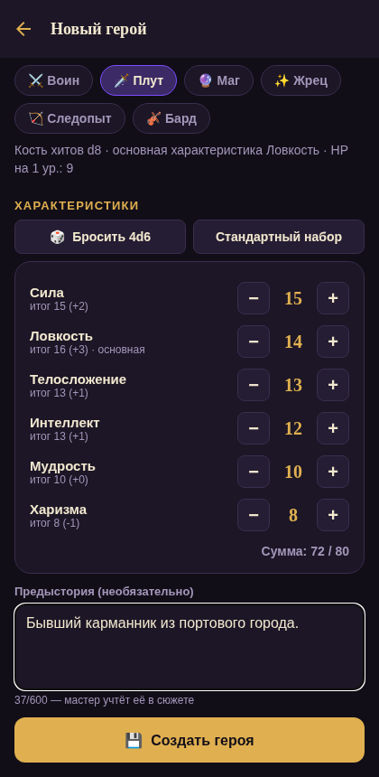
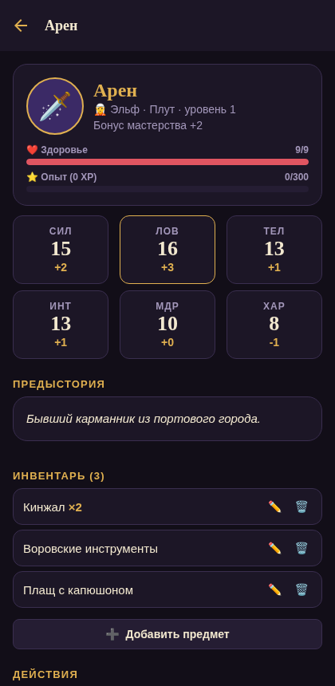
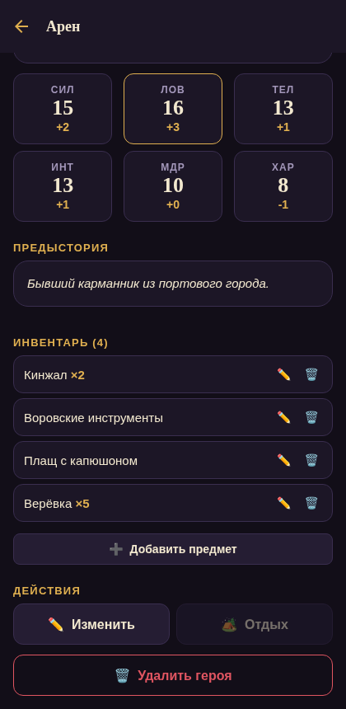
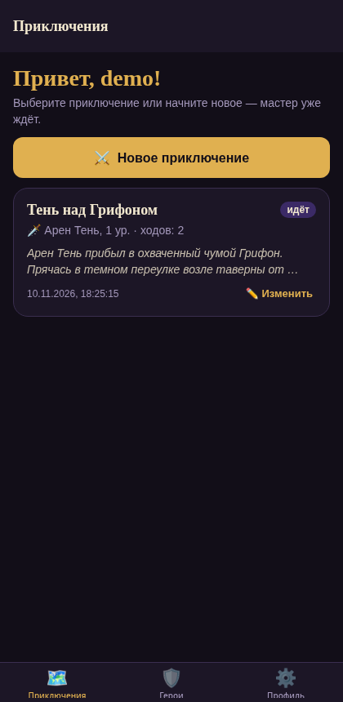
13 экранов и CRUD
Create — новый герой
Read — лист персонажа
Update — инвентарь
Приключения
Notes:
CRUD над героями, инвентарём и приключениями. Delete — с подтверждением, каскадное удаление в БД.

Slide 8
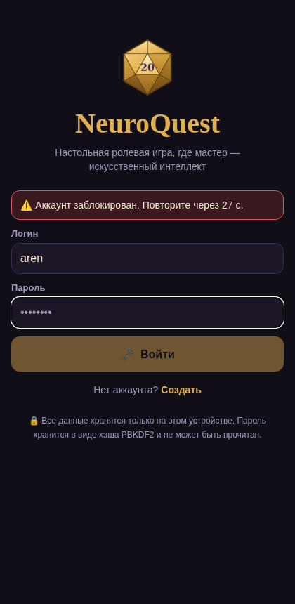
Информационная безопасность
Пароли
Подбор пароля
хранится только хэш PBKDF2-SHA256 (60 000 итераций, соль 16 байт)
5 ошибок → блокировка 30 с, далее ×2 до 15 мин
Контроль доступа
SQL-инъекции
каждый SQL-запрос с user_id = ?, защищённые маршруты
только параметризованные запросы
Сессия
Валидация
SecureStore (Keychain / Keystore), истекает через 30 мин
схемы zod, очистка невидимых символов, лимиты длины
Ключ ИИ
Ответы ИИ
только на сервере в .env, в .gitignore
проверка схемы, эффекты ограничены правилами
Блокировка после 5 ошибок

Slide 9
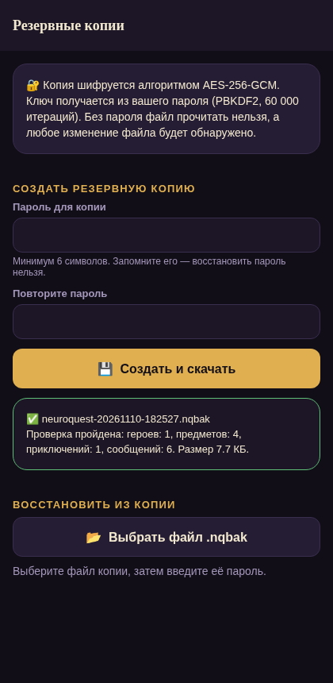
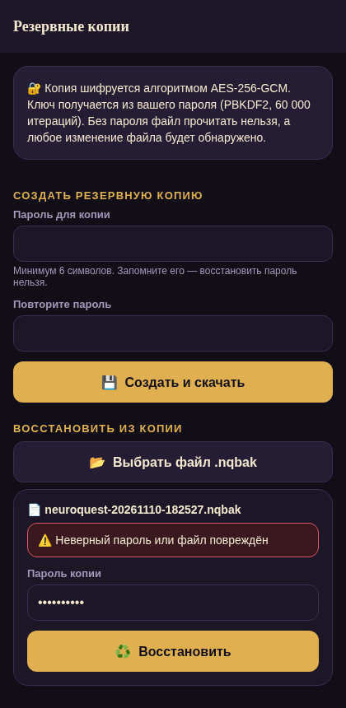
Резервное копирование и восстановление
Backup
Restore
1
данные игрока → JSON
1
проверка формата
2
контрольная сумма SHA-256
2
расшифровка: чужой пароль или изменённый байт → отказ
3
шифрование AES-256-GCM паролем копии
3
SHA-256, схема, ссылки
4
сразу проверяем: расшифровываем и сверяем
4
замена данных одной транзакцией
5
5
Создание копии и отказ при неверном пароле
файл .nqbak
сверка количества записей, иначе откат
Либо восстановилось всё, либо ничего

Slide 10
Тестирование
26
20
0
модульных тестов (Vitest): шифрование, правила, валидация, бэкап
шагов сквозного сценария в браузере (Playwright)
ошибок TypeScript и ESLint
Исправленные ошибки: зацикливание проверок после броска; урон ИИ больше HP; обрыв игры при перегрузке Gemini (503); потеря действия игрока при ошибке сети.

Slide 11
ИИ в проекте и запуск
Использованный ИИ
Запуск
Claude — код, архитектура, тесты, документация
Gemini — мастер внутри приложения
Весь код проверен тестами, tsc и линтером
Web: npm run server + npm run web
Android: APK (EAS Build), Expo Go
Без сервера — встроенный офлайн-мастер
Для Play Market нужен облачный сервер с HTTPS и лимит ИИ на пользователя

Slide 12
Спасибо за внимание
Сейчас — демонстрация: CRUD, игра, бэкап и восстановление
Готов ответить на вопросы

